Slide 1



Марчуковские научные чтения -2018
Моделирование динамики плазмы на GPU
А.В.Снытников,
Лаборатория Суперкомпьютерного Моделирования
А.А.Романенко
Факульте Информационных Технологий НГУ

Slide 2
В чем смысл работы?
Достигнутая производительность на методе частиц в ячейках
0.5 TFLOPS
на GPU Tesla V100 “Volta”,
6.4 млн. модельных частиц за 0.006 сек.

Slide 3
Основные уравнения
Начальные условия
re = 1000, rb = 1
r = re+rb
Импульсы электронов плазмы:
px,py,pz — максвелловское
распределение, s =Te = 1.0
Импульсы ионов плазмы:0
Импульс электронов пучка:
px= 50 py= pz = 0
Граничные условия: периодические

Slide 4


Глава 1. Описание реализации метода частиц в ячейках для высокопроизводительных ВС
М
A
N
A
S
В методе частиц в ячейках среда разбивается на модельные частицы, траекториями движения которых являются характеристики кинетического уравнения Власова
Уравнения движения модельных частиц решаются с помощью схемы с перешагиванием
Уравнения Максвелла решаются методом FDTD (метод Yee)
Вычислительная сложность: 500 операций с плавающей точкой на частицу

Slide 5

Описание реализации метода частиц в ячейках для высокопроизводительных ВС
Реализовано три вида пространственной декомпозиции
Реализация на GPU:
  Частицы хранятся в виде массивов по ячейкам
  Расчет движения частиц выполняется на разделяемой памяти
  При пересылке частиц между ячейками исключена синхронизация
Имееется методика переноса программы с GPU на Intel Xeon Phi (т.е. ВВС как на основе многоядерных процессоров на основе ускорителей вычислений тестируются на одной и той же программе)

Slide 6
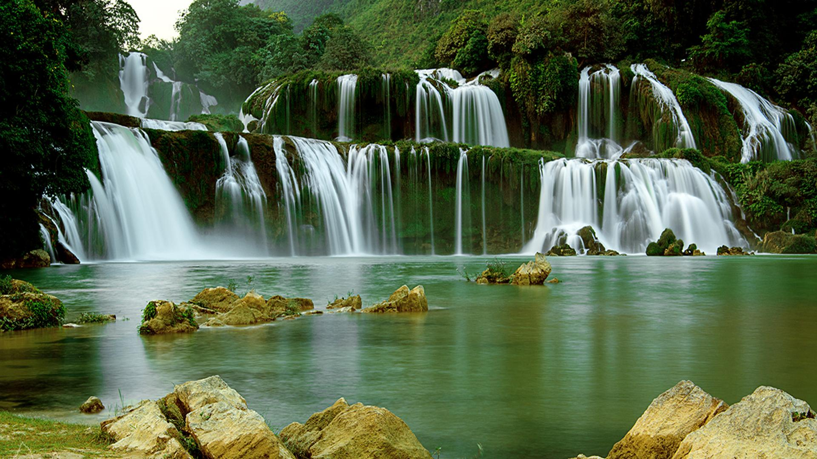
Распараллеливание: двухуровневая многопоточность
Расчетная область делится(с помощью MPI) на подобласти,
назначаемые на разные GPU
Для каждого GPU частицы каждой ячейки отдельно обрабатываются
разными нитями CUDA

Slide 7
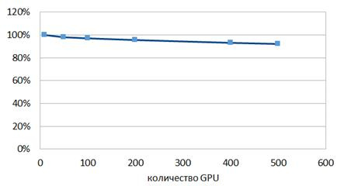
Распараллеливание: двухуровневая многопоточность-1
Эффективность в слабом смысле, “Ломоносов”
Сетка 100х4х4, 6.4 млн. частиц, коллективные пересылки MPI_Allreduce

Slide 8
Распараллеливание: двухуровневая многопоточность-2
Движение модельных частиц является наиболее времяемкой частью расчета (до 90 %)
В то же время именно эта часть алгоритма наиболее заметно ускоряется при переходе на GPU
Реализация на GPU:
  Частицы хранятся в виде массивов по ячейкам
  Расчет движения частиц выполняется на разделяемой памяти
  При пересылке частиц между ячейками исключена синхронизация

Slide 9
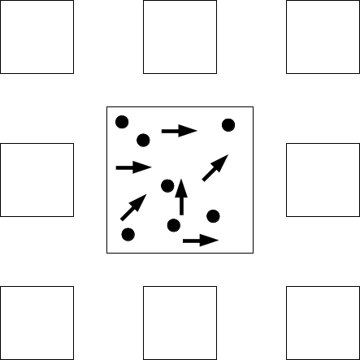
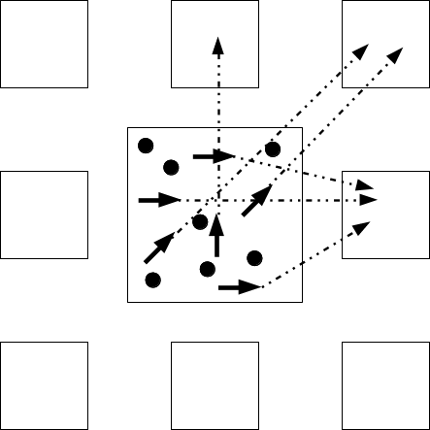
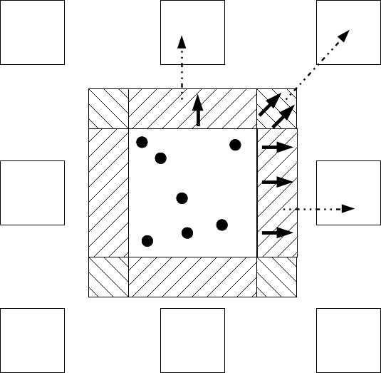
Исключение синхронизации при пересылке модельных частиц между ячейками с помощью буферов

Slide 10
Разделение пересылки модельных частиц в соседние ячейки на два этапа
Если вместо удаления и перемещения в буфер частицу пометить
Затем соседние ячейки без удаления из списка
считывают принадлежащие им частицы
А для удаления помеченнных части из списка запускается потом отдельное ядро
То буфера (размером порядка среднего числа частиц в ячейке) оказываются не нужны!!!

Slide 11
Исключение атомарных операций при вычислении токов внутри каждой отдельной ячейки
Частицы хранятся в каждой ячейке отдельным массивом
Токи вычисляются отдельно в каждой ячейке суммирование по ее частицам
При этом возникает проблема “чтения-записи” (raw) решаемая использованием атомарных операций
Но!!! Если для каждого узла сетки использовать цикл по всем частицам ячейки, конфликт не возникает
Стрелки разных цветов в одной вершение не пересекаются
нет проблемы чтения-записи

